Slide 1
Escuela Superior Politécnica del Litoral
PROYECTO PARA LA PRODUCCION Y COMERCIALIZACION DE PULPA DE NISPERO PARA EL MERCADO DE LA CIUDAD DE GUAYAQUIL
Integrantes:
CHÓEZ GUTIÉRREZ JAZMIN ELIZABETH
HINOJOZA CAPA MAGALY SOLEDAD
VALDIVIESO ULLOA GLENDA ELIZABETH
2010

Slide 2
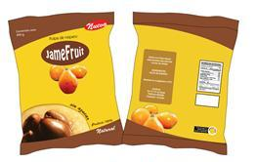
PULPA DE NISPERO ”JAMEFRUIT”
“El poder de la naturaleza en tu organismo”

Slide 3
ÍNDICE
1. INTRODUCCION
2. ESTUDIO DE MERCADO
3. ESTUDIO TECNICO
4. ESTUDIO ORGANIZACIONAL
5. ESTUDIO FINANCIERO
6. CONCLUSIONES
7. RECOMENDACIONES

Slide 4
INTRODUCCION
En el Ecuador existe una diversidad de frutas que aun no han sido industrializados entre ellas está el Níspero.
El mercado de frutas en nuestro país se encuentra en desarrollo y la comercialización de esta fruta no pasa más de ser una compra agricultor y consumidor final, sin ningún valor agregado. Desafortunadamente son muy pocos los productos que el mercado ofrece que deleiten y alimenten a los consumidores.
El proyecto que vamos a emprender surge ante la necesidad del cuidado alimenticio y es precisamente allí donde esta nuestra oportunidad de realizar un producto que no existe en el mercado que beneficiaría a quienes lo consuman.

Slide 5
INTRODUCCION
Por la falta de conocimiento de los beneficios del níspero, se ha ignorado su potencial socio-económico, (trabajo y utilidad) y que puede ser un producto de aceptación para todas las personas.
Se desea crear la pulpa del níspero para todas las personas que les guste los jugos 100% natural, sin preservativos, sin azúcar, ni colorantes, el cual es obtenido al procesar níspero de árbol limpios y maduros.

Slide 6
Además con la pulpa se pueden elaborar diversidad de productos como: mermelada, vino, jugos, helados etc. ya que además de ser un excelente producto nutritivo que brinda a nuestro organismo muchos nutrientes.

Slide 7
ÍNDICE
1. INTRODUCCION
2. ESTUDIO DE MERCADO
3. ESTUDIO TECNICO
4. ESTUDIO ORGANIZACIONAL
5. ESTUDIO FINANCIERO
6. CONCLUSIONES
7. RECOMENDACIONES

Slide 8
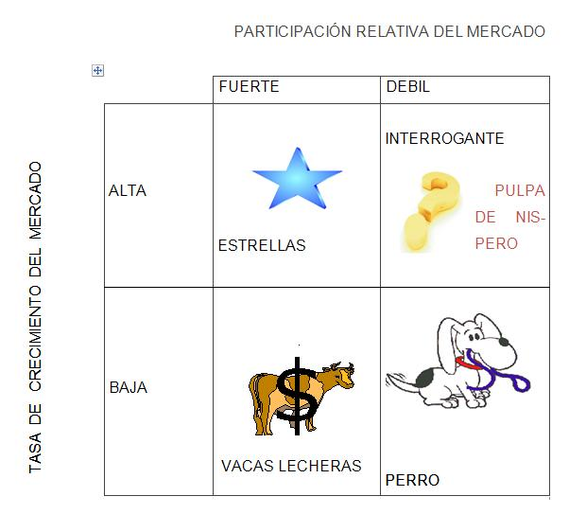
MATRIZ BCG

Slide 9
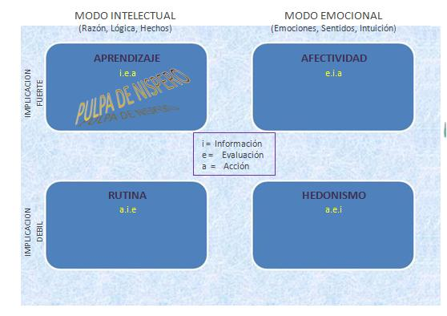
MATRIZ DE IMPLICACION

Slide 10
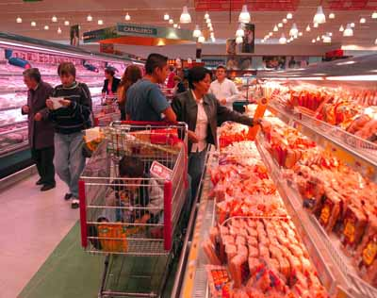
ANALISIS DE LA OFERTA
Potenciales Clientes
Nuestros clientes son las cadenas de Supermercados Comisariato, Gran Akí, Mega - maxi , Super -maxi, Mi comisariato en la ciudad de Guayaquil es decir que el poder de negociación será significativo hasta lograr la aceptación de nuestro producto en el mercado.

Slide 11
ANALISIS DE LA OFERTA
Amenaza de nuevos competidores
Establecer barreras de entradas
Diseñar estrategias

Slide 12
ANALISIS DE LA OFERTA
Rivalidad de la Competencia
Competencia Directa
Competencia Indirecta

Slide 13
Fortaleza
Oportunidades
Debilidades
Amenazas

Slide 14
MARKETING MIX
PRODUCTO
Nuestro producto va dirigido a las familias de la ciudad
de Guayaquil.
OBJETIVOS DEL PRODUCTO
Posicionarnos en el mercado con una excelente imagen en la mente del consumidor.
ESTRATEGIAS DEL PRODUCTO
Marca
Logo
Empaque
Slogan
“El poder de la naturaleza en tu organismo"

Slide 15
PRECIO
Los precios se han fijado en base a la competencia y a las respuestas obtenidas en las encuestas.
PLAZA
El producto será comercializado en la ciudad de Guayaquil a través de las cadenas de supermercados para llegar a nuestros consumidores finales, las familias de los diferentes sectores de la ciudad.

Slide 16
INVESTIGACION DE MERCADO
CONSUME FRUTA PROCESADA

Slide 17
INVESTIGACION DE MERCADO
Le gustaría probar la pulpa de Níspero

Slide 18
INVESTIGACION DE MERCADO
Es importante saber que las personas si consumen frutas procesadas.
Se logro identificar que hay un numero considerable dentro del mercado objetivo que esta dispuesto a comprar la pulpa.

Slide 19
ÍNDICE
1. INTRODUCCION
2. ESTUDIO DE MERCADO
3. ESTUDIO TECNICO
4. ESTUDIO ORGANIZACIONAL
5. ESTUDIO FINANCIERO
6. CONCLUSIONES
7. RECOMENDACIONES

Slide 20
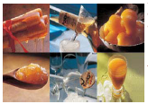
Recepción de Níspero fresco
Selección y Clasificación
Enjuague
Lavado y Desinfección
Separación
Despulpado
Tratamiento Térmico-Pasteurización
Envasado y Sellado
Enfriado
Almacenamiento-Congelación
Pelado

Slide 21
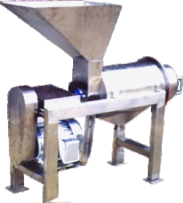
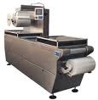
MAQUINARIAS
Despulpadora
Selladora de Bolsa

Slide 22
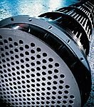
Intercambiado de calor de tubo.
Cámara de frio

Slide 23
ÍNDICE
1. INTRODUCCION
2. ESTUDIO DE MERCADO
3. ESTUDIO TECNICO
4. ESTUDIO ORGANIZACIONAL
5. ESTUDIO FINANCIERO
6. CONCLUSIONES
7. RECOMENDACIONES

Slide 24
ESTUDIO ORGANIZACIONAL
ORGANIGRAMA
GERENTE GENERAL
- 1 -
CONTADOR - 1 -
JEFE DE PLANTA - 1 -
MENSAJERO/ASEO - 1 -
CHOFER/DESPACHADOR - 1 -
VENDEDORES - 4 -
OPERARIOS -5 -

Slide 25
ESTUDIO ORGANIZACIONAL
CARGO | N° DE PUESTO
Gerente General | 1
Contador | 1
Jefe de Planta | 1
Mensajero/aseo | 1
Vendedores | 4
Chofer/despachador | 1
Operadores/obreros | 5
TOTAL | 14

Slide 26
Diseño de Planta

Slide 27
ÍNDICE
1. INTRODUCCION
2. ESTUDIO DE MERCADO
3. ESTUDIO TECNICO
4. ESTUDIO ORGANIZACIONAL
5. ESTUDIO FINANCIERO
6. CONCLUSIONES
7. RECOMENDACIONES

Slide 28
Capital de Trabajo
Método de Déficit Acumulado

Slide 29
Financiamiento
Crédito

Slide 30
Flujo De Caja
Flujo De Caja Con Deuda

Slide 31
Flujo De Caja
Flujo De Caja Sin Deuda

Slide 32
Pay Back
Recupera la Inversión

Slide 33
Análisis De Sensibilidad

Slide 34
Escenario Pesimista

Slide 35
Escenario Conservador

Slide 36
Escenario Optimista

Slide 37
ÍNDICE
1. INTRODUCCION
2. ESTUDIO DE MERCADO
3. ESTUDIO TECNICO
4. ESTUDIO ORGANIZACIONAL
5. ESTUDIO FINANCIERO
6. CONCLUSIONES
7. RECOMENDACIONES

Slide 38
CONCLUSIONES
Al realizar el estudio financiero nos muestra que con una inversión de la tasa interna de retorno (TIR) y el valor actual neto (VAN) muestran el proyecto como atractivo. La TIR de la inversión es 62%, el VAN por su parte es $ 500560.57.
El nivel de conocimiento del producto por parte del consumidor objetivo es significativo, por tanto se puede decir que existe mercado para La Pulpa de Níspero en la ciudad de Guayaquil.

Slide 39
CONCLUSIONES
Existe un nivel de aceptación moderado del producto por parte del cliente meta, así lo demuestra la investigación de mercado realizada, en la que se observa la disponibilidad a comprar y consumir Pulpa de Níspero.
La publicidad es uno de los puntos más importante para lograr el posicionamiento de nuestro producto, por lo tanto esta se realizará por los diferentes medios de comunicación como son radio, televisión y prensa escrita.

Slide 40
INDICE
1. INTRODUCCION
2. ESTUDIO DE MERCADO
3. ESTUDIO TECNICO
4. ESTUDIO ORGANIZACIONAL
5. ESTUDIO FINANCIERO
6. CONCLUSIONES
7. RECOMENDACIONES

Slide 41
RECOMENDACIONES
Al ser la Pulpa de Níspero un producto nuevo en el mercado local, se recomienda implementar un plan de marketing que dé a conocer el producto al consumidor objetivo, tal que se cumpla con los objetivos de venta planteados y de esa manera garantizar la factibilidad del proyecto.
Por último, se recomienda implementar el presente proyecto dentro de la ciudad de Guayaquil que es nuestro mercado objetivo, por su alta rentabilidad ante diferentes escenarios.

